Slide 1
Нетрадиционное рисование в технике «Грифонаж»
Рочева Л.В.

Slide 3
Первые работы в этой технике

Slide 4
Современные художники и дизайнеры создают в технике «Грифонаж» оригинальные картины и скульптуры

Slide 5
Грифонаж – это не только необычный способ рисования, это ещё и зовущая за собой тайна, удивительная загадка, потрясающая интрига.
Приступая к выполнению рисунка, нельзя точно сказать, что получится в результате, всё зависит от случайно проведённых линий и от воображения рисующего.

Slide 6
Приступим к работе
На половине альбомного листа простым карандашом «накарябайте» что-нибудь. Для этого проведите сначала длинную линию в любом направлении, а затем свободно «покружите» по бумаге, рисуя петли и изгибы, пересекая уже нарисованные линии новыми. При этом старайтесь не отрывать карандаша от бумаги. Когда вы почувствуете, что линий достаточно, остановитесь. У вас получились каракули.

Slide 8
Внимательно рассмотрите получившиеся каракули. «Включите» своё воображение и поищите среди линий морских животных, птиц, рыб. Если вам это не удаётся сделать, и вы не видите ни одного образа, переверните лист бумаги, и продолжите поиск. На одном листе бумаги вы можете найти только одну фигуру, а можете отыскать сразу несколько объектов. Чтобы найденные вами образы не потерялись среди линий, выделите их фломастером.

Slide 9
Удалось разглядеть дельфина, камбалу, рыбку с большим хвостом

Slide 10
Раскрасьте фигуры морских обитателей

Slide 11
Дорисуйте детали: глаза, плавники, чешую и т.д.

Slide 12
Подумайте, какие элементы, кроме рыб, вы включите в будущую композицию. Поищите среди оставшихся линий эти элементы. Если вы их нашли, обведите фломастером. Я нашла подводные камешки.

Slide 13
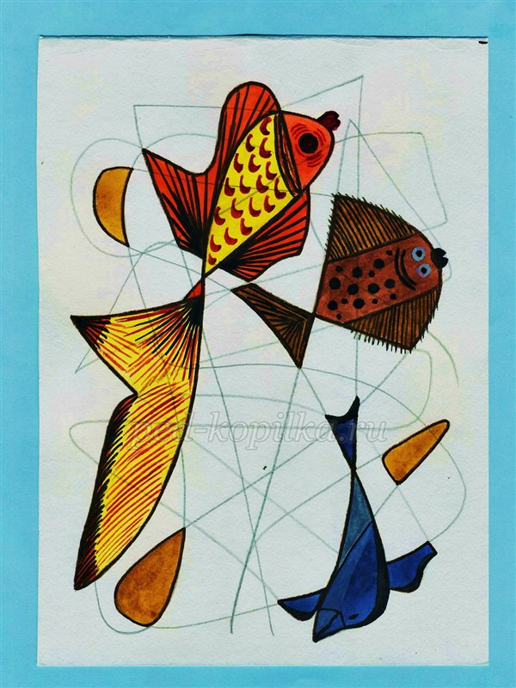

Slide 14
Возьмите вторую половину альбомного листа. Нарисуйте каракули

Slide 15
Попробуйте среди линий разглядеть подводные растения, водоросли, цветы. Обведите фломастером найденные образы.

Slide 16
Раскрасьте новые элементы композиции

Slide 17
Дорисуйте мелкие детали. Рассмотрите оставшиеся линии, если вы нашли новые образы, нарисуйте их.
Итак, на втором альбомном листе у меня получились: красивый цветок, три кустика водорослей, электрический скат, камешки.

Slide 19
Аккуратно вырежьте все элементы, которые вы нарисовали для создания композиции

Slide 20
Подготовьте фон, имитирующий водную стихию. На третий альбомный лист при помощи губки нанесите синюю краску. Для этого краску разбавьте водой, обмакните в неё губку, которую затем легонько прижмите к бумаге. На бумаге останется след в виде пятнышек разной формы и разного размера. Повторяйте эти действия до тех пор, пока весь листок не покроется синими пятнышками.

Slide 22
На готовый фон приклейте все элементы композиции. А теперь полюбуйтесь на своё творение и ответьте на вопрос: - Умеете ли вы рисовать? Я уверена, что ваш ответ будет положительным.

Slide 24
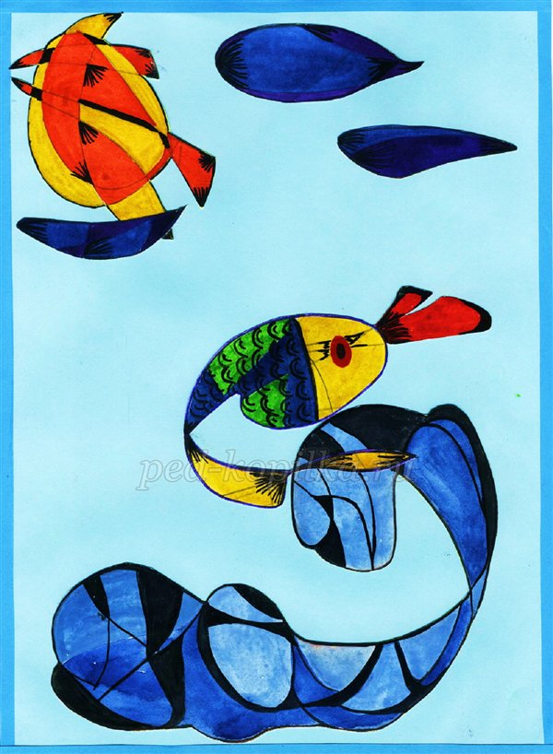

Slide 25
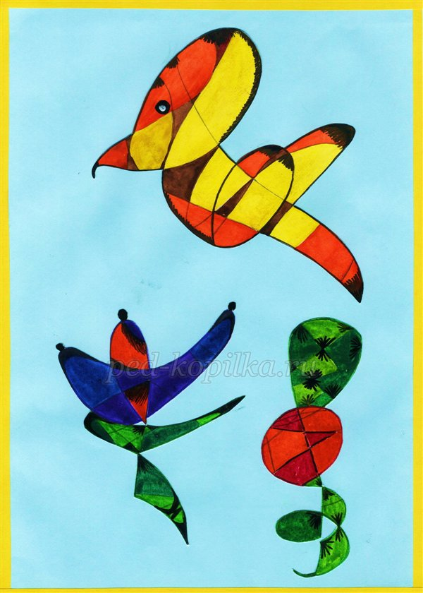

Slide 26
Желаю вам успехов в творчестве, а также быть смелыми и активными в поиске новых форм и способов реализации своих творческих способностей.

